Slide 1
DentalSys
Sistema web de gestión odontológica
FASE 1 · PRESENTACIÓN DEL PROYECTO
Clínica Más Dent · Puente Alto
Proyecto APT / CAPSTONE 2026 · Duoc UC
Johanna Martínez Sanhueza · Cristian Muñoz
DentalSys · CAPSTONE 2026

Slide 2
1
1. Equipo de trabajo
Equipo actual y responsabilidades principales
Johanna Martínez Sanhueza
Cristian Muñoz
Desarrollo Full Stack
Análisis y diseño
Gestión del proyecto
Documentación y seguimiento
Desarrollo Full Stack
Apoyo en diseño técnico
Implementación de componentes
Integración y pruebas
Trabajo coordinado mediante Scrum, Jira y GitHub.
DentalSys · CAPSTONE 2026

Slide 3
2
2. Presentación del caso
Problemática y propuesta de solución
PROBLEMÁTICA
PROPUESTA DE SOLUCIÓN
Más Dent gestiona parte de sus procesos mediante cuadernos, fichas físicas y registros manuales. Al operar con dos sucursales, esto dificulta el acceso oportuno, la actualización y la trazabilidad de la información.
DentalSys centraliza los principales procesos clínicos y administrativos mediante una plataforma web, con acceso controlado según el rol.
Agenda y cancelaciones registradas manualmente.
Fichas clínicas físicas y traslado entre sucursales.
Mayor carga administrativa y riesgo de errores.
Dificultad para dar seguimiento a tratamientos y presupuestos.
Gestión de pacientes y agenda.
Ficha clínica y registro de atenciones.
Presupuestos y tratamientos.
Portal del Paciente.
Asistente IA limitado a apoyo administrativo.
DentalSys · CAPSTONE 2026

Slide 4
3
3. Objetivos
Qué buscamos lograr con DentalSys
OBJETIVO GENERAL
OBJETIVOS ESPECÍFICOS
Desarrollar un sistema web que permita gestionar integralmente los procesos clínicos y administrativos de una clínica dental, optimizando la atención al paciente y la gestión interna.
Centralizar la información de pacientes.
Gestionar disponibilidad y reserva de horas.
Registrar y consultar ficha clínica y atenciones.
Gestionar presupuestos y tratamientos.
Entregar autonomía al paciente mediante su portal.
Incorporar IA de apoyo administrativo de forma controlada.
DentalSys · CAPSTONE 2026

Slide 5
4
4. Plan de trabajo
Cronograma general de Fase 1, Fase 2 y Fase 3
FASE 1 · S1–S4
FASE 2 · S5–S15
FASE 3 · S16–S18
Sprint 0 · S1–S2
Sprint 1 · S3–S4
Sprint 2 · S5–S7
Sprint 3 · S8–S10
Sprint 4 · S11–S13
Sprint 5 · S14–S15
Correcciones · Documentación
Presentación · Defensa
Definición
Desarrollo
Cierre
S2
S3
S4
S5
Pacientes
Agenda + Ficha
Presupuestos + Portal
IA + Seguridad + Pruebas
DentalSys · CAPSTONE 2026

Slide 6
5
5. Metodología a utilizar
Scrum para desarrollo iterativo e incremental
Sprints con entregas incrementales.
Priorización mediante Product Backlog.
Seguimiento del avance en Jira.
Integración y pruebas durante el desarrollo.
Definition of Done para cerrar historias.
Planificación
SCRUM
Desarrollo
Retrospectiva
Revisión
DentalSys · CAPSTONE 2026

Slide 7
6
6. Tecnologías a utilizar
Stack tecnológico definido para el MVP
Frontend
React + Vite · Material UI
Backend
Java 21 · Spring Boot · Spring Data JPA
Seguridad
Spring Security · JWT
Base de datos
MySQL · MySQL Workbench
Contenedores
Docker · Docker Compose
API
REST · Swagger/OpenAPI · Postman
IA
Google AI Studio / Gemini
Gestión
Git · GitHub · Jira
DentalSys · CAPSTONE 2026

Slide 8
7
7. Modelo Relacional
Primer bosquejo: 12 tablas y relaciones principales
USUARIO
ODONTOLOGO
PACIENTE
FICHA_CLINICA
CITA
ATENCION
PRESUPUESTO
PAGO
TRATAMIENTO
ATENCION_TRATAMIENTO
PRESUPUESTO_TRATAMIENTO
DOCUMENTO_CLINICO
Modelo de referencia: PK, FK, tablas puente y cardinalidades se mantienen alineados con el diseño técnico.
DentalSys · CAPSTONE 2026

Slide 9
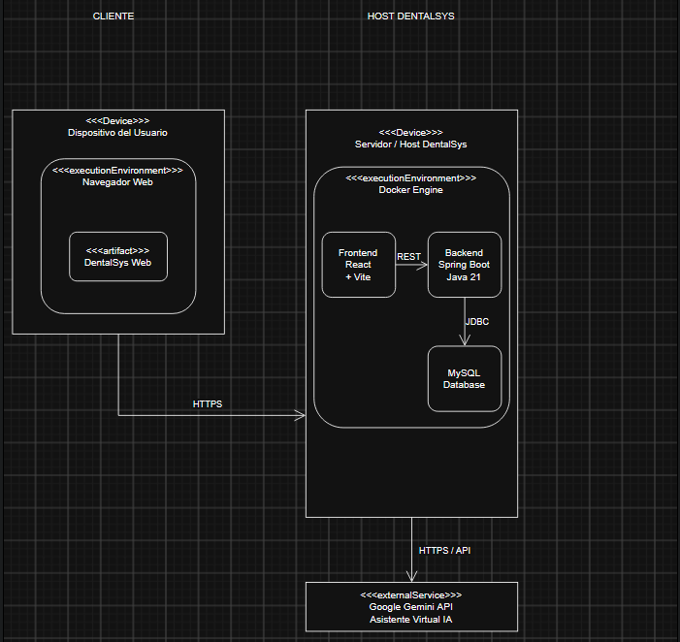
8
8. Diagrama de arquitectura
Arquitectura monolítica modular para el MVP
CLIENTE
Navegador web · acceso HTTPS
APLICACIÓN
Frontend React + Vite y Backend Spring Boot
DATOS
MySQL · persistencia mediante Spring Data JPA
SERVICIO IA
Gemini mediante API controlada; sin acceso directo a BD
DentalSys · CAPSTONE 2026

Slide 10
9
9. Mockups
Dos pantallas propuestas para el MVP
Panel de gestión
Portal del Paciente
PANTALLA 1
128
Pacientes
12
Citas hoy
128
Pacientes
12
Citas hoy
Panel para gestión de pacientes, agenda y procesos internos.
5
Pendientes
5
Pendientes
PANTALLA 2
Portal para reservar/cancelar horas y consultar información propia.
DentalSys · CAPSTONE 2026

Slide 11
10
10. Próximos pasos
Pasar del diseño a una implementación incremental
01
Cerrar Fase 1
Consolidar requerimientos, modelo de datos, UML, arquitectura y plan de pruebas.
02
Sprint 2
Configurar base técnica y desarrollar gestión de pacientes.
03
Sprint 3
Implementar agenda, ficha clínica y atención.
04
Sprint 4
Implementar presupuestos y Portal del Paciente.
05
Sprint 5
Integrar IA, seguridad, pruebas y preparar el MVP.
DentalSys · CAPSTONE 2026

Slide 12
11
11. Conclusiones
Cierre de la presentación de Fase 1
¿QUÉ DEJAMOS DEFINIDO?
Un problema real y concreto de gestión para la clínica Más Dent.
Un MVP acotado para las 18 semanas de CAPSTONE.
Una arquitectura monolítica modular, evitando complejidad innecesaria.
Un modelo de datos y una planificación técnica para comenzar el desarrollo.
Un enfoque de pruebas que considera unitarias, caja negra, integración, rendimiento y seguridad.
Un asistente IA con alcance restringido a apoyo administrativo.
DentalSys
Digitalizar · Centralizar · Facilitar
Gracias
¿Preguntas?
DentalSys · CAPSTONE 2026

